Slide 1
Visual Blocks
研究性学习——计算机技术
张锦程 靳子豪

Slide 2
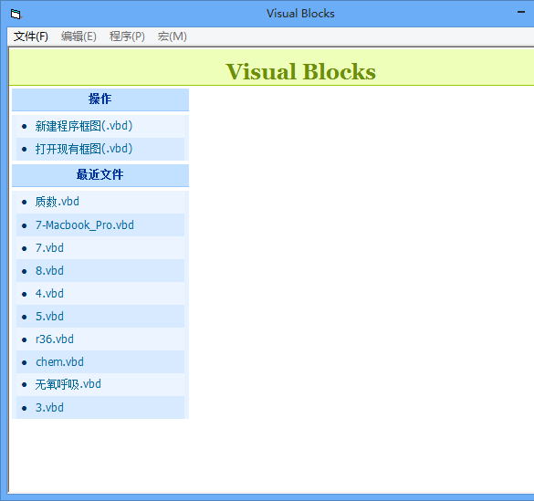
启动界面
显示最近使用的文件，方便打开

Slide 3
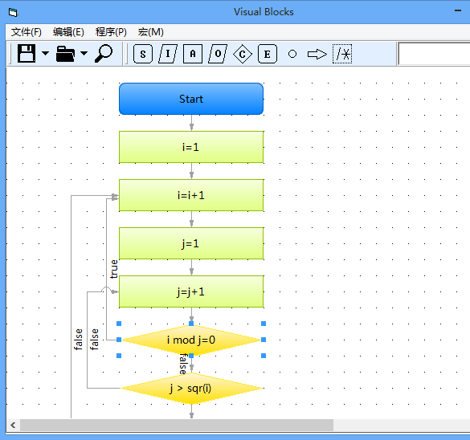
程序框图
颜色丰富的框图，清晰直观

Slide 4
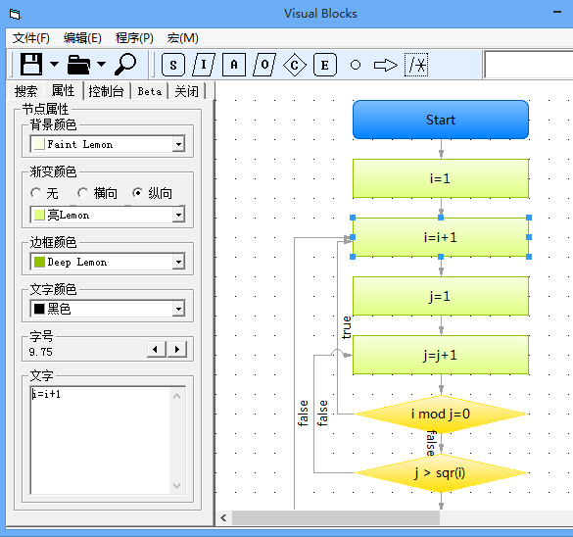
框图编辑
可对框图样式进行充分的自定义，所见即所得式编辑。

Slide 5
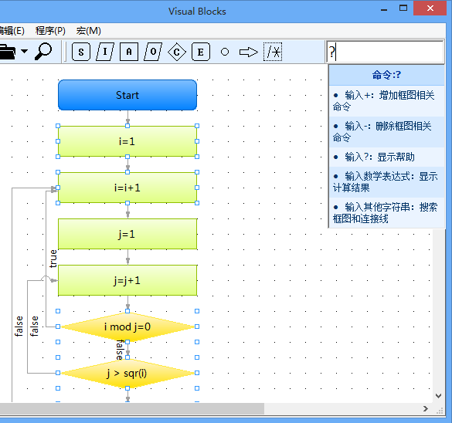
快速访问框
快速搜索定位程序框，同时提供多种键盘操作功能

Slide 6
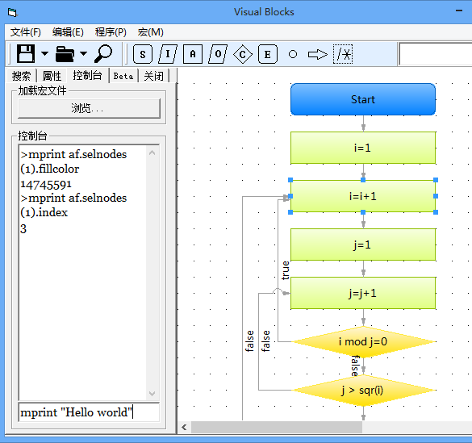
控制台
完整支持VBScript宏，用户可通过编程深度自定义

Slide 7
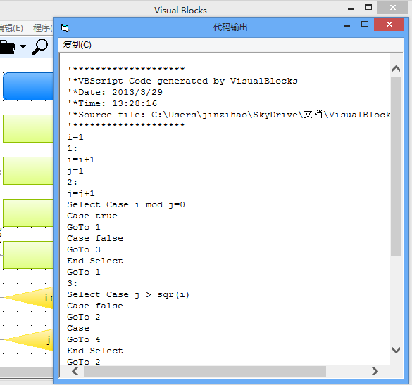
框图转代码
将程序框图转为标准的Visual Basic代码，可以在VB(或QB)中编译运行

Slide 8
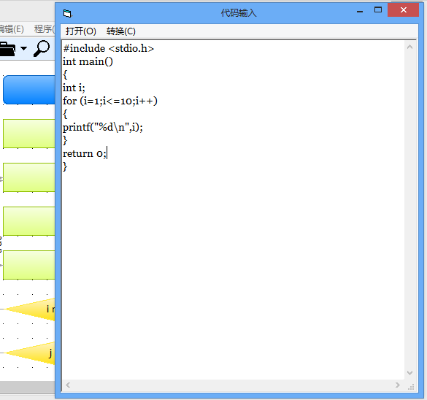
代码转框图
将C/C++代码转为程序框图，便于检查算法和除错，并可进一步转为VB(QB)代码

Slide 9
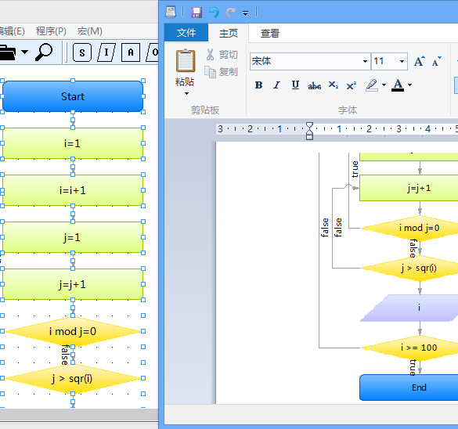
图片导出
可将框图以图片形式导出，或直接复制到Word、写字板等程序中

Slide 10
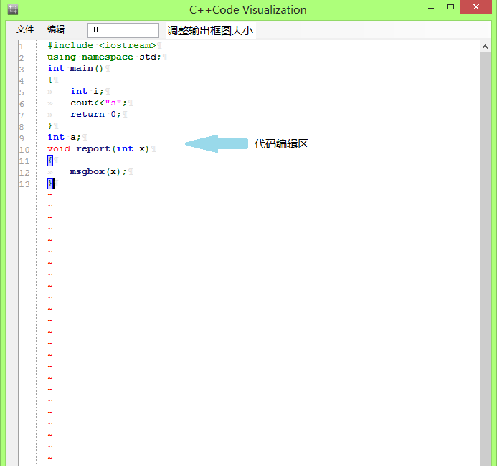
程序代码编辑器
语法高亮
行号
括号匹配
编辑-转换：一键代码转程序框图

Slide 11
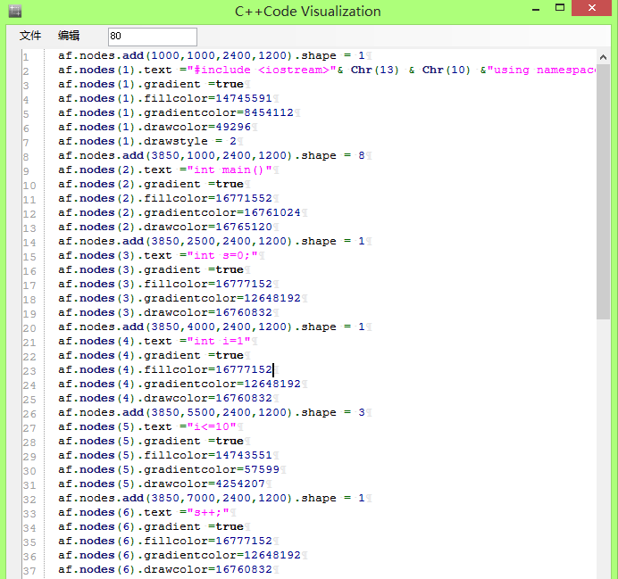
示例代码的输出宏
通过输出的vb框图绘制款图

Slide 12
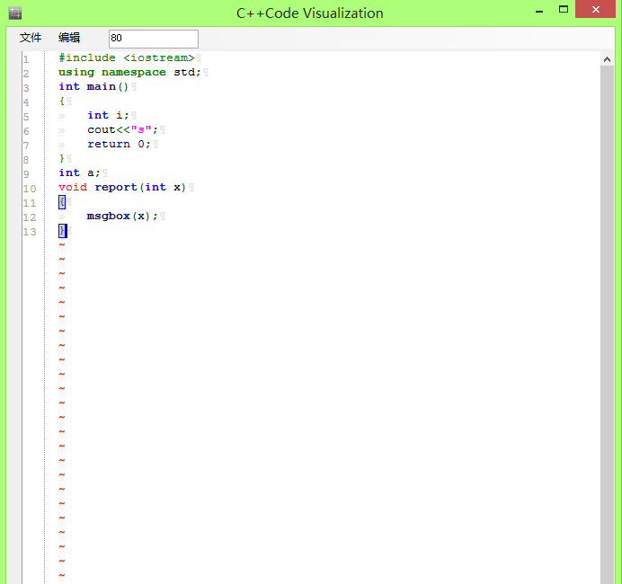
示例代码1 – a.cpp
演示：
顺序结构
多函数
//原始代码

Slide 13
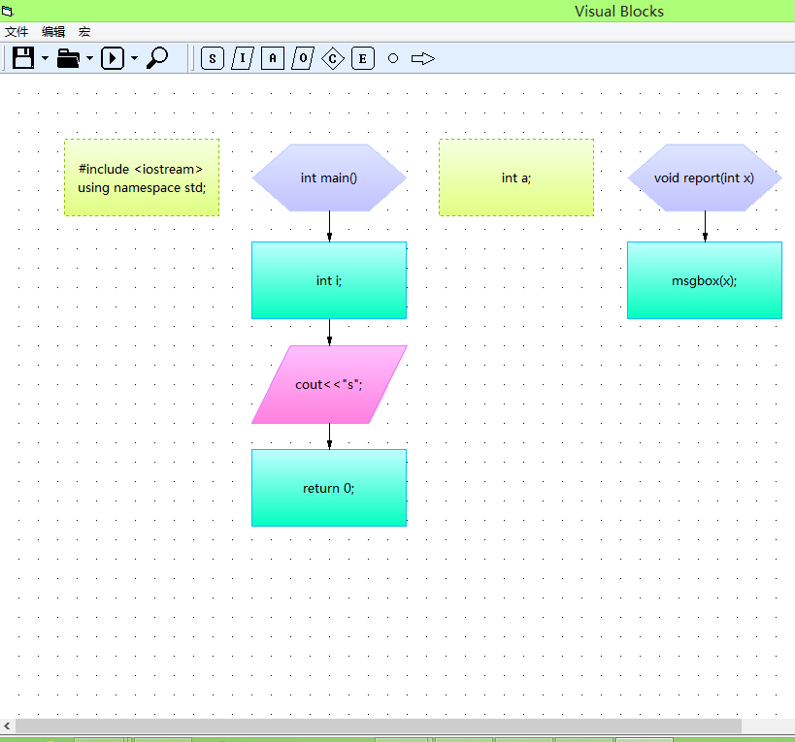
示例代码1 – a.cpp
演示：
顺序结构
多函数
//框图结果

Slide 14
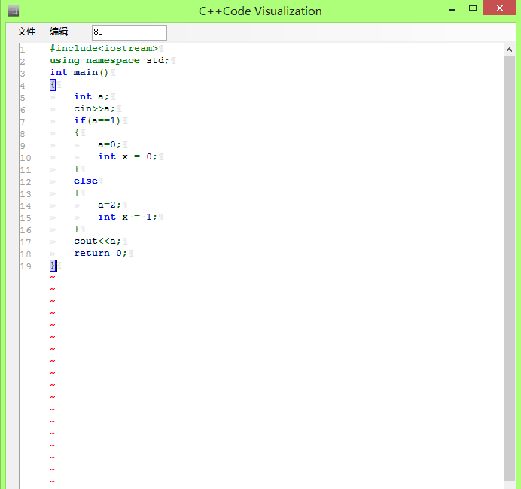
示例代码2 – test.cpp
演示：
分支结构
框图布局
//原始代码

Slide 15
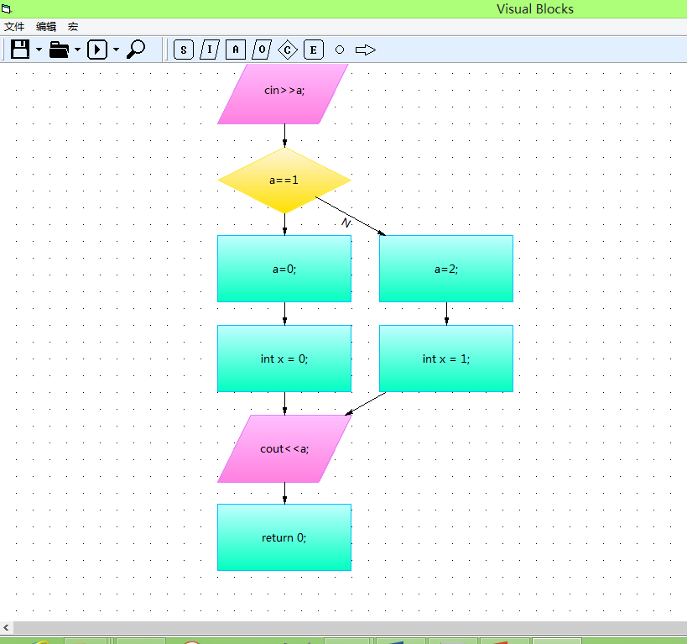
示例代码2 – test.cpp
演示：
分支结构
框图布局
//框图结果

Slide 16
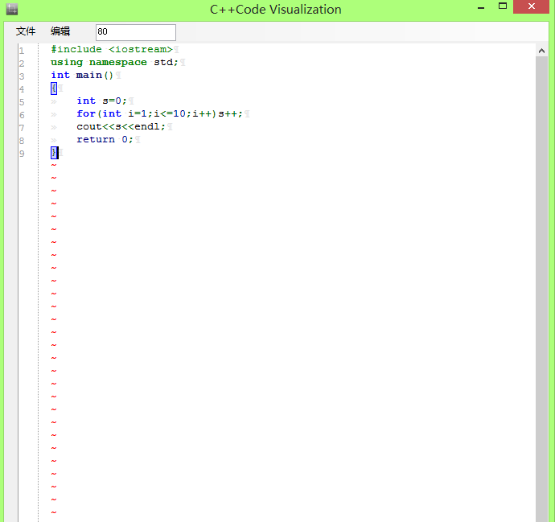
示例代码3 – for.cpp
演示：
循环结构
//原始代码

Slide 17
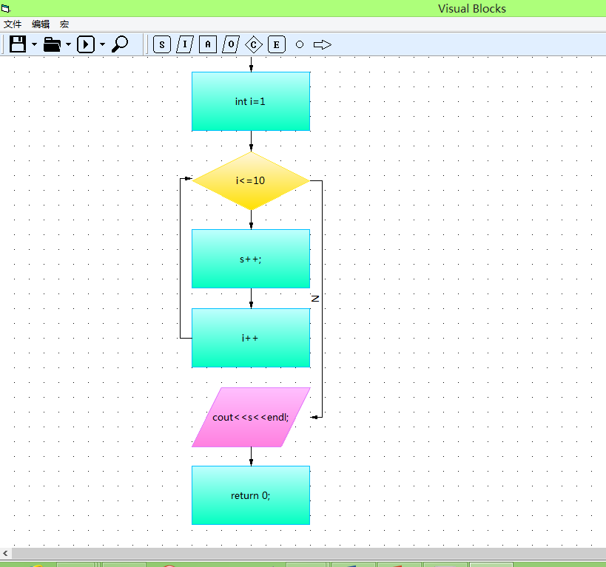
示例代码3 – for.cpp
演示：
循环结构
//框图结果

Slide 18
Visual Blocks -Code Visualization
开发环境
算法的使用
功能
进展（或者展示）

Slide 19
开发环境
演示程序
C#
Visual Studio 2010
.Net Framework 4.0
安装程序
Visual Studio 2010 安装项目打包
ICsharpCode.TextEditor.DLL
Interaction with Vblocks
DLL调试成功，工程未结束，继续使用演示程序

Slide 20
算法
词法扫描
根据大括号，关键字匹配
深度优先搜索二叉树
缺点
没有建立树的数据结构
边扫边输出
Return
If 子节点

Slide 21
功能
打开文件
拖拽
输出vbm
保存vbm
调整node大小
语法高亮
框图颜色鲜艳哦

Slide 22
进展 -展示
功能有限
Bug很多
源码很乱
功能新颖
思路不错
先得“展示”安装程序

Slide 23
展示
a.cpp
预定义框
函数框
顺序结构
多个函数的适配

Slide 24
展示
for.cpp
基础之上
循环结构
连线

Slide 25
展示
test.cpp
条件结构
连线
Node布局

Slide 26
改进 展望未来
对代码进行整理
改进算法策略1
String solve
Return string
String n = string.split(char [] ‘,’);
增强记录

Slide 27
展望未来
改进策略2
Af可扩展性
Dll
建立Afnodes二叉树数据结构

Slide 28
谢谢
张锦程 靳子豪

